Slide 1
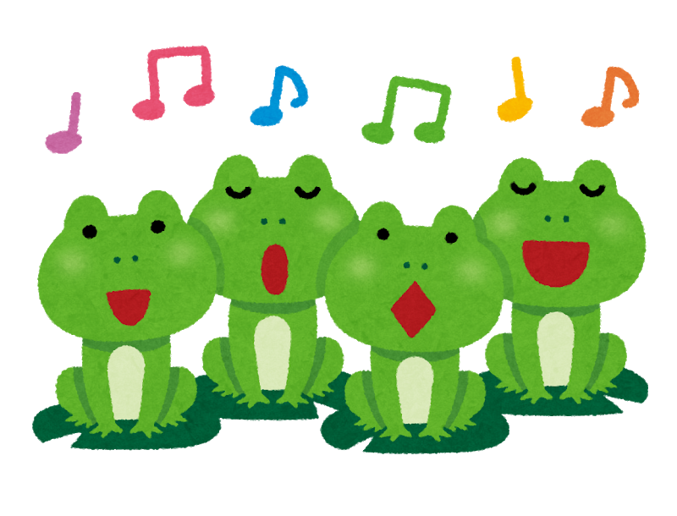
あにまる音楽隊
プラットフォーム：Android / iPhone
ジャンル：カジュアルゲーム
吉田学園情報ビジネス専門学校
ゲームスペシャリスト学科3年
佐野笙太

Slide 2

コンセプト
動物たちの大演奏会！
ターゲット層
・通勤・通学時間などに、暇をつぶしたい方
・難しいことを考えず、
長い間、気軽に遊べるゲームを求めている方
・かわいいキャラクターに癒されたい方

Slide 3
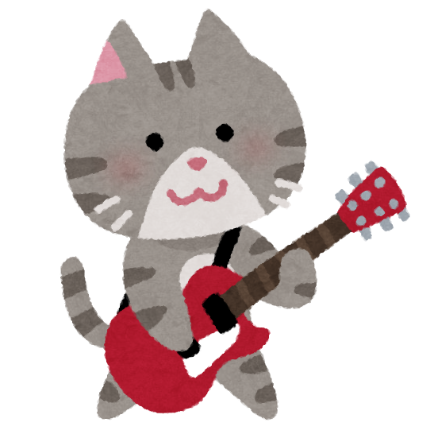
ゲーム概要
音楽で動物たちを魅了していきます。
4種類のキャラクターを編成し、
ステージ上では最大10体まで参加できます。
プレイヤーは、キャラクターたちの
スキルや奏技などを活用していきます。

Slide 4


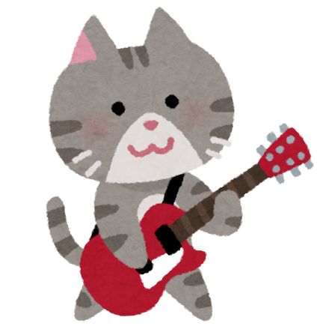

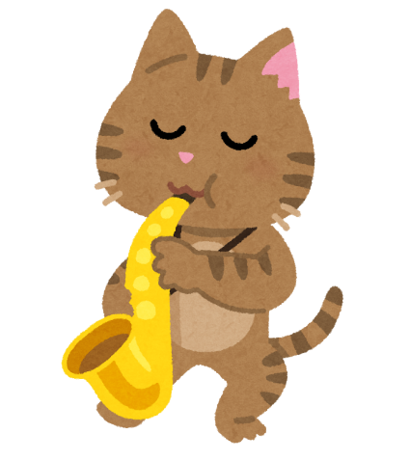



ゲームの特徴 1
キャラクター毎に、
得意とする「音」があります。
得意
得意
得意
得意
相性を考えて編成しましょう。

Slide 5



ゲームの特徴 2
キャラクター達は、
操作しなくても自動で演奏しますが、
長い間演奏していると疲れてしまいます。
キャラクターのスキルは、
「演奏に参加している限り、自動で発動」
しているので、複雑な操作はありません。

Slide 6









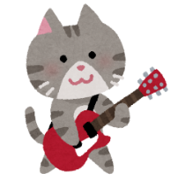



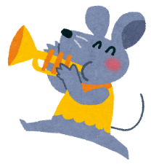





ゲームの流れ
演奏で動物を魅了！
相性が悪かったり、
疲れてきたら、仲間と交代！
ゲージが溜まると「奏技」発動！
沢山の動物を一気に魅了できる！

Slide 7


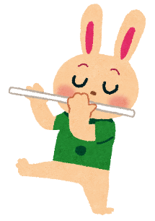











プレイ画面
ポーズ画面を
開きます。
ゲームを中断
したり、
オプション設定を
行えます。
ゲームクリアまでの長さです。
キャラアイコンが
旗に到達したら
ゴールになります。
●
||
クマさんの森
アイコンを
タップすると、
新しい仲間を呼ぶことができます。
アイコンが
光っている時に
タップすると、
サポートキャラが
能力を発動します。
奏技ボタンです。
使える状態の時は、光ります。

Slide 8
ゲームモード
・ストーリーモード
メインシナリオを観ながら、ゲームを進めていきます。
難易度は、やさしめなステージが多いです。
・チャレンジモード
キャラクター毎のサイドストーリーや、
キャラクター育成クエスト、期間限定のクエストなどが楽しめます。
難易度は、簡単なものから難しいものまでさまざまです。
・ギャラリーモード
今まで観たストーリーや、
入手したキャラクターを鑑賞することができます。

Slide 9







自分だけの音楽隊を創り出せ！

